Slide 1
Государственное бюджетное общеобразовательное учреждение средняя общеобразовательная школа № 98
с углубленным изучением английского языка
Калининского района Санкт-Петербурга
Субкультура «Фандом»
Исследовательская работа по обществознанию
Автор исследования: ученица 9В класса
Кактыньш Яна Геннадьевна
Научный руководитель: Платонова Ю.А.,
учитель истории и обществознания
г. Санкт-Петербург, 2023

Slide 2
Цель исследования:
разобраться в природе такого социального явления, как фандом.
Введение
Задачи исследования
Собрать информацию из разных источников для изучения истории возникновения фандомов, их природы и функций;
Раскрыть центральные понятия, используемые в фандом-сообществах;
Сделать выводы о влиянии фандомов на современное общество.

Slide 3

Актуальность исследования
  Актуальность работы можно объяснить тем, что в субкультуру фандомов вовлечены в основном подростки и молодежь, а сами фандомы являются инструментом социализации молодежи.
  Данная тема выбрана потому, что автор работы сама является частью нескольких фандомов, имеет практическое представление об их внутреннем устройстве, может самостоятельно оценить, что именно привлекает фанатов, а также какие социальные навыки приобретаются участниками фандомов.

Slide 4

Положительное или отрицательное влияние фандом-сообщества на подростка в определенной степени определяет социализацию подростка, его умение жить и ориентироваться в современном мире, его подготовленность к самостоятельной жизни.
Выдвигаемая гипотеза
Данное утверждение было вынесено в качестве гипотезы, которая нашла свое подтверждение в результате проведенного исследования.

Slide 5
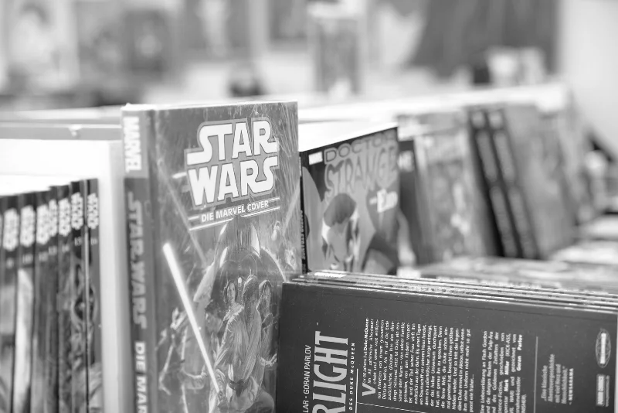
Базовые понятия
Определение фандома
Фандом, фэндом (от англ. fandom, букв. фанатство)
Субкультура (от лат. sub – под и cultura – культура; подкультура)
Пространство фандома
Субъекты – поклонники медийной культуры (бренда);
Пласт культурных артефактов, которые создаются активными участниками фандома;
Потребители культурных артефактов фандома;
Оффлайн-пространство – клубы, издания, конвенты;
Онлайн-пространство – основное место существования.

Slide 6
Характеристики
Функции
Вторичная неосновная социализация и интеграция молодежи;
Снижение социального напряжения, свойственное подростковому возрасту;
Площадка для общения и обмена мнениями между единомышленниками;
Благоприятная среда для раскрытия творческого потенциала.
Социальная группа;
Структура и ролевое распределение;
Собственная символическая система;
Медийный бренд как центр концентрации;
Творчество фанатов – членов фандома.

Slide 7

Как возникли фандомы
США
1930-е годы
Science Correspondence Club
1934 год
Лига Научной Фантастики (Science Fiction League)
Россия (СССР)
дилогия
Георгия Мартынова
1959 год
«Каллисто»
1960 год
«Каллистяне»
Первоначально слово «фандом» означало группу людей, увлекающихся научной фантастикой

Slide 8





Жанры и направления
Отаку
Треккеры
Поттероманы
Толкинисты
любители
аниме и манги
любители сериала «Звездный путь»
любители книг и фильмов о Гарри Поттере
любители творчества Дж.Р.Р.Толкина

Slide 9
Фандомное творчество
Фанфикшн
Фан-видео
Фан-арт
  Жанр массовой литературы (фанфиков), создаваемой по мотивам художественного произведения его поклонниками, для чтения другими поклонниками
  Создание любительских видеороликов по теме фандома с кадрами, объединёнными общей идеей
  Создание оригинальных рисунков или переработка готовых материалов для создания арт-объектов, посвященных тематике фандома

Slide 10



Примеры фандомного творчества

Slide 11
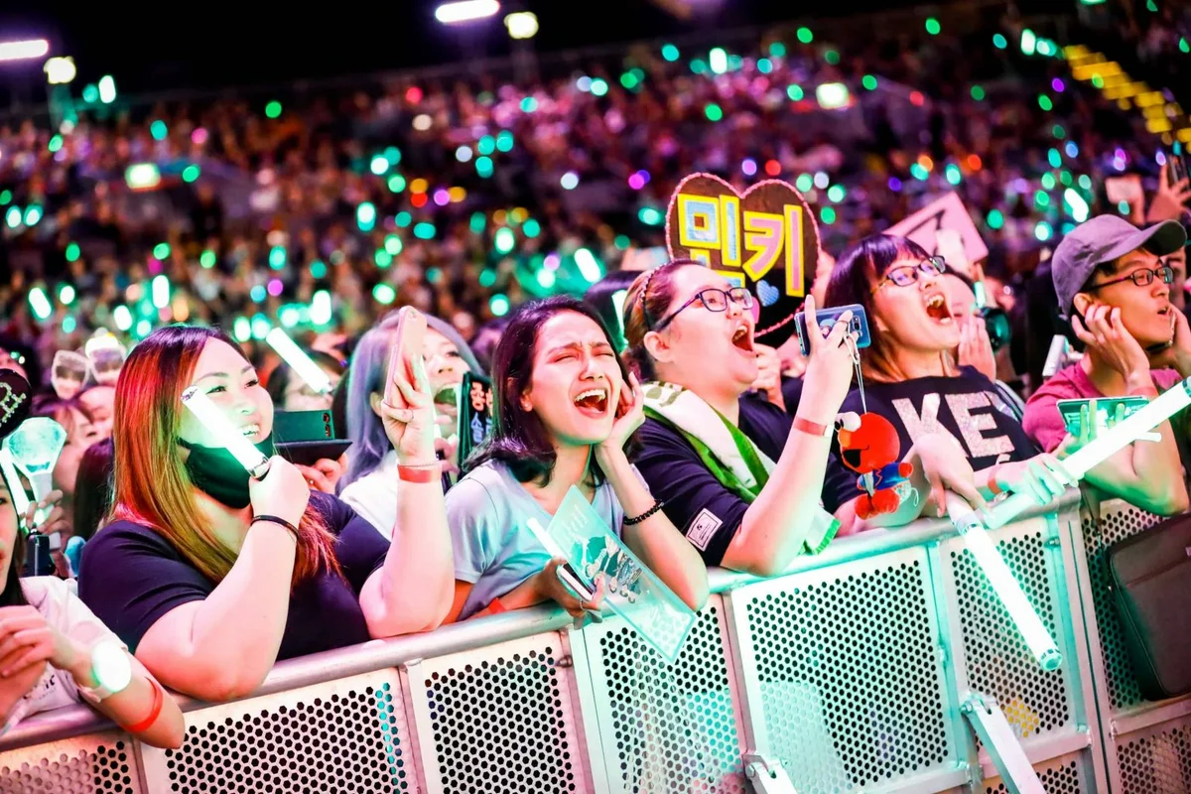
Основные потребители коммерческой продукции
Фанаты
Фанаты – вид аудитории, который коммерчески выгоден для создателей фандомообразующего культурного элемента.
Потребление связанных с фандомом артефактов приветствуется самими членами фандомного сообщества.
Популярности оригинальных проектов способствует так называемый «мерч» (англ. Merchandise — «товары, продукция») — товаров с символикой проекта.

Slide 12

Влияние фандомов на общество
Положительное
приобретение навыка общения и собственной деятельности внутри системы сообщества;
принятие факта, что роль и статус человека внутри сообщества как системы зависят от его качеств и полезности для других
площадка для общения и обмена мнениями между единомышленниками
расширение социальных связей
благоприятная среда для раскрытия творческого потенциала
снижение эмоциональной напряженности подростка
отвлечение и отдых от повседневных дел
хорошая тренировка навыков владения иностранными языками
Отрицательное
негативное или даже криминальное влияние агрессивных фандомов (ЧВК Редан);
риски возникновения «перекосов» в социализации подростка;
риск «застревания» на теме;
риск невозможности переключиться на более значимые и важные жизненные проекты;
увлечение требует много времени и отвлекает подростка от обязанностей (учеба, домашние обязанности).

Slide 13
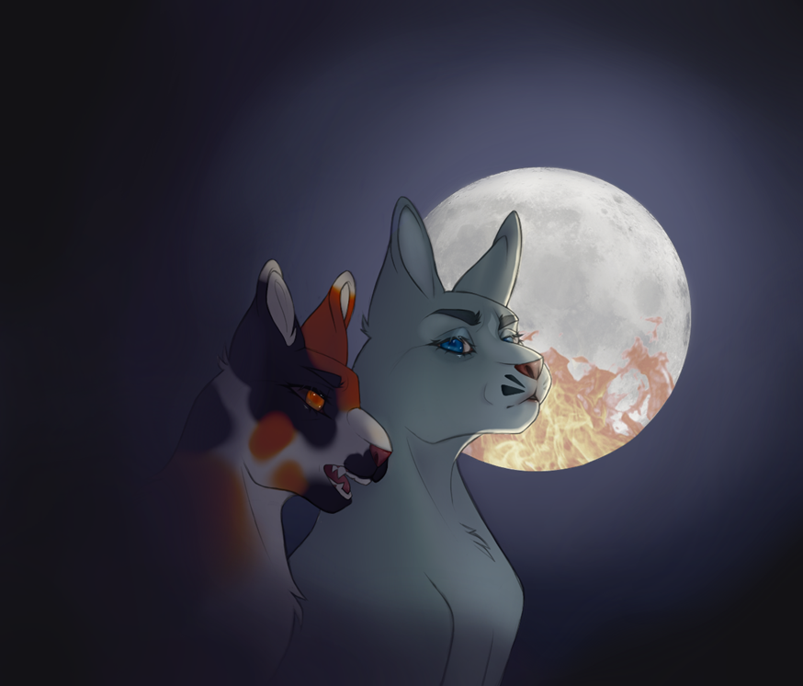
Мои фандомы
Пример моей работы –
фан-арта к серии книг «Коты-воители», автор Эрин Хантер

Slide 14
Выводы
В исследовании фандомов для меня важно было выявить место фаната в фандоме и влияние фандома на фаната.
Социализация молодежи обусловлена разными факторами. Участие в фандоме является одним из подобных факторов.
Результатом социализации подростка или взрослого внутри фандома может стать расширение социальных связей, улучшение творческих навыков, раскрытие творческого потенциала, формирование групповой и эго-идентичности, что является положительным влиянием фандома на своих участников.
Успешность внутри фандома позволяет в некоторой степени снизить или компенсировать напряженность, которую подростки могут испытывать в семье или школе из-за «недопонимания», которое возникает в общении между людьми разных поколений или разных уровней социальной иерархии (родитель – подросток, учитель – ученик и т.д.).

Slide 15
Выводы
Умение общаться, выстраивать иерархические и одноуровневые связи внутри фандома может быть успешно перенесено в реальную повседневную жизнь и общение. Это дает подростку ориентиры и понимание того, что связи в обществе в целом выстраиваются по похожему паттерну.
Таким образом, в настоящей работе выведены положительное и отрицательное влияние фандом-сообществ на подростка и доказана гипотеза о том, что положительное или отрицательное влияние фандом-сообщества на подростка в определенной степени определяет социализацию подростка, его умение жить и ориентироваться в современном мире, его подготовленность к самостоятельной жизни.

Slide 16
Перспективы
«+»
100%
За максимально положительное влияние фандомов
Личный творческий рост в искусстве фан-арта
Продолжение участия в фандомах

Slide 17
Информационные источники
Литература:
Николенко Н.А., Березенчук М.В. Fan studies как научное направление, изучающее фандом: история возникновения и специфика предмета исследования // Научный вестник РАНХиГС (ВФ). 2014. с. 58-65.
Омельченко Е.Л. Молодежный вопрос в пространстве современности // Журнал исследований социальной политики. 2006. Т. 4. № 2. С. 149-150; Омельченко Е. Л. Культурные практики и стили жизни российской молодежи в конце XX века // Рубеж.2003. N 18. С. 142 – 161; Омельченко Е.Л. Молодежный вопрос: поворот к исследованию новых молодежных солидарностей. Социс, 2013. № 10. С. 51-52.
Интернет-ресурсы:
Глушкова О.М. Теоретические аспекты анализа субкультуры // «Архитектон: известия вузов» № 26 – Приложение 2009. http://book.uraic.ru/project/conf/txt/005/archvuz26_pril/32/template_article-ar=K21-40-k24.htm. Дата обращения – 14.02.2023.
Денисова А.И. Статья: Фанфикшн, как субкультура и феномен массовой литературы. Тамбовский государственный университет им. Г.Р. Державина. https://cyberleninka.ru/article/n/fanfikshn-kak-subkultura-i-fenomen-massovoy-literatury. Дата обращения - 14.02.2023.
Иваненков С.П. Проблемы социализации современной молодежи. Монография, изд-е 3. СПб. 2008. 336 с.; Иваненков С.П. Актуальные проблемы социализации молодежи // Теоретический журнал CREDO NEW. URL: http://credonew.ru/content/view/51/22/. Дата обращения – 14.04.2023. и др.

Slide 18

Благодарю
за внимание!

